Slide 1
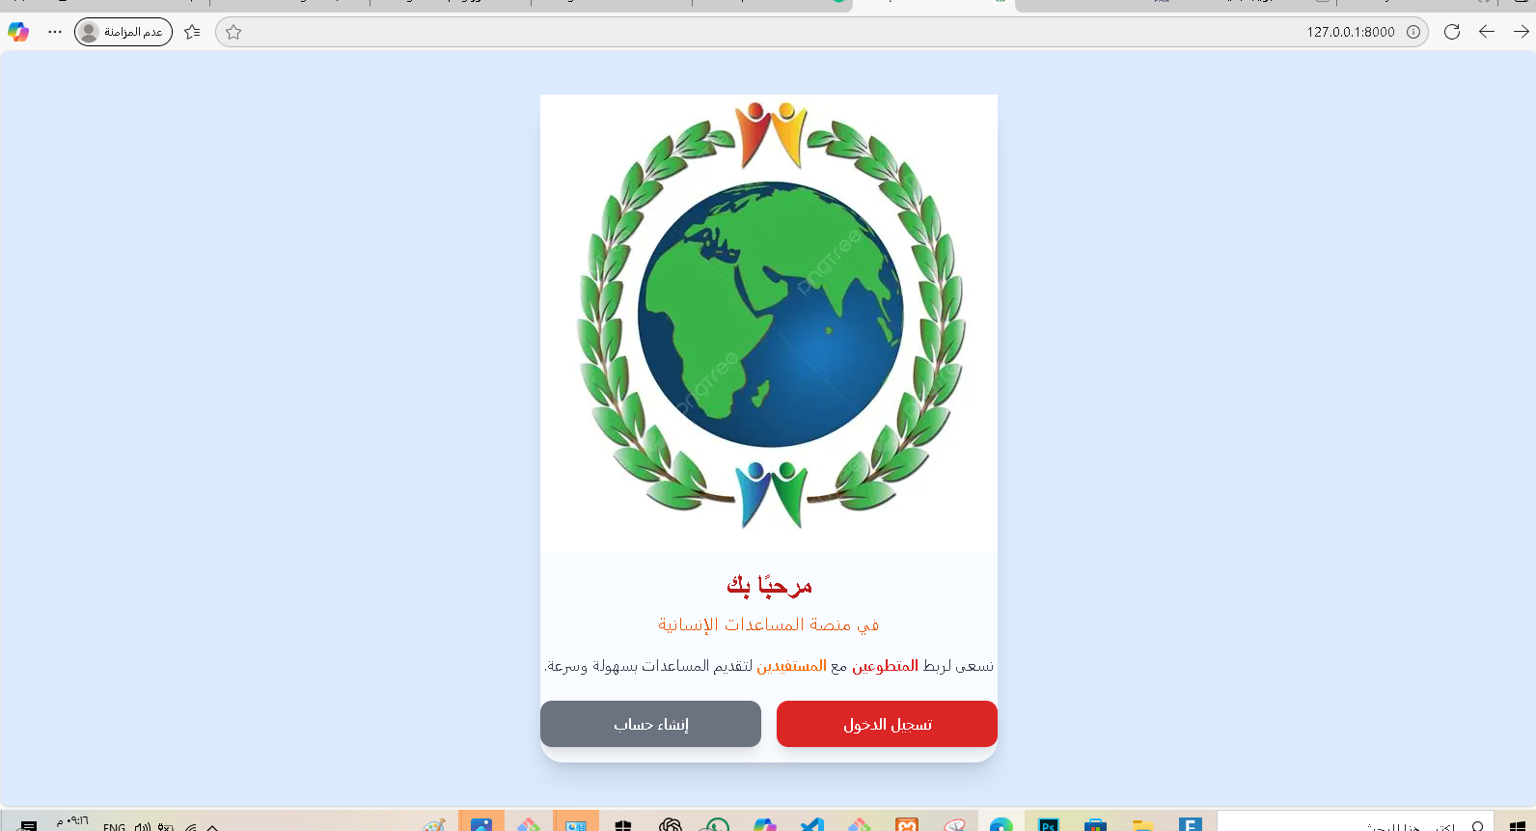

صفحة welcome
منصة المساعدات الانسانية
منصة المساعدات الانسانية
الهدف:
إدارة التبرعات، الطلبات، والتوزيع بين المتطوعين والمستفيدين
O1

Slide 2
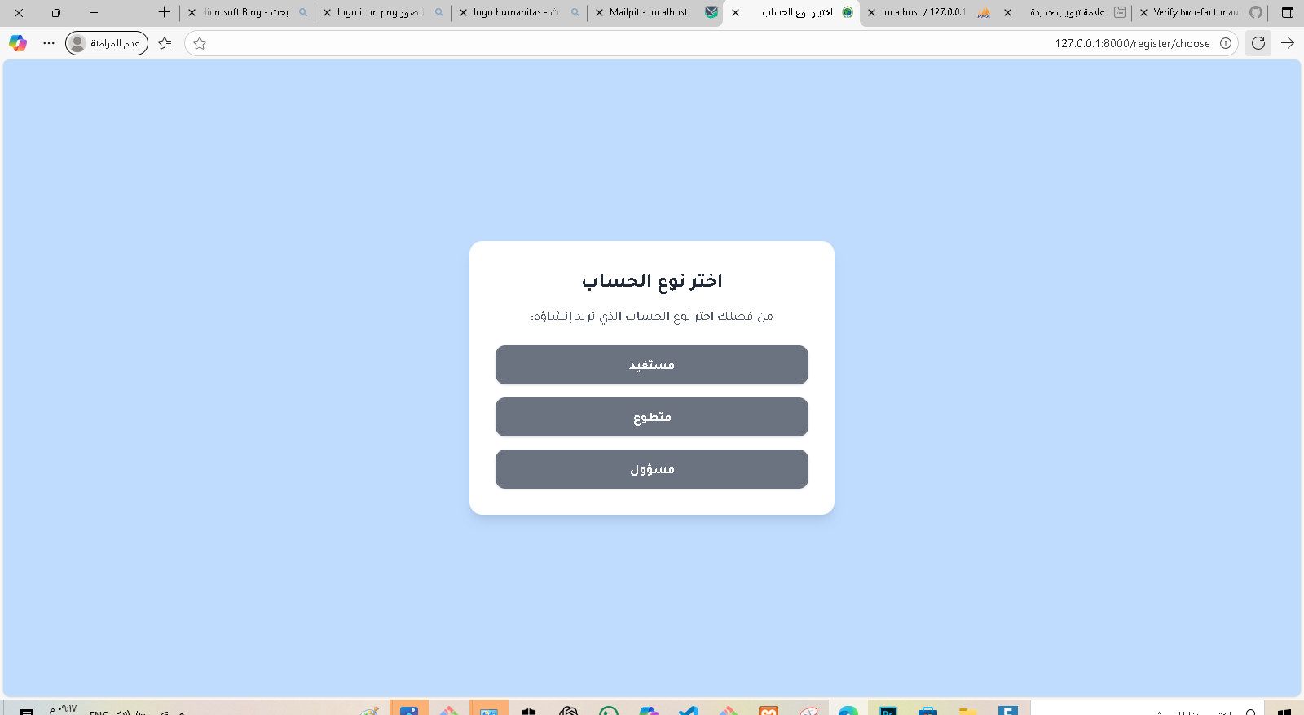
بعد الضغط على إنشاء حساب
اختيار نوع الدور
02

Slide 3
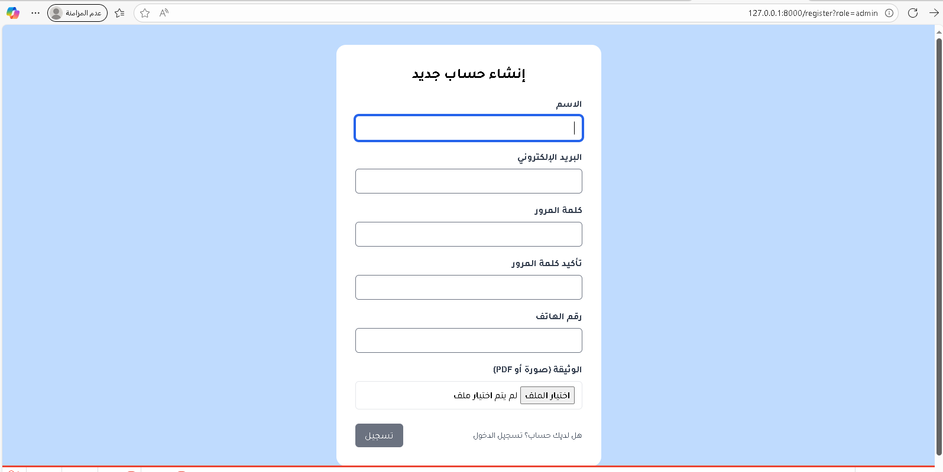

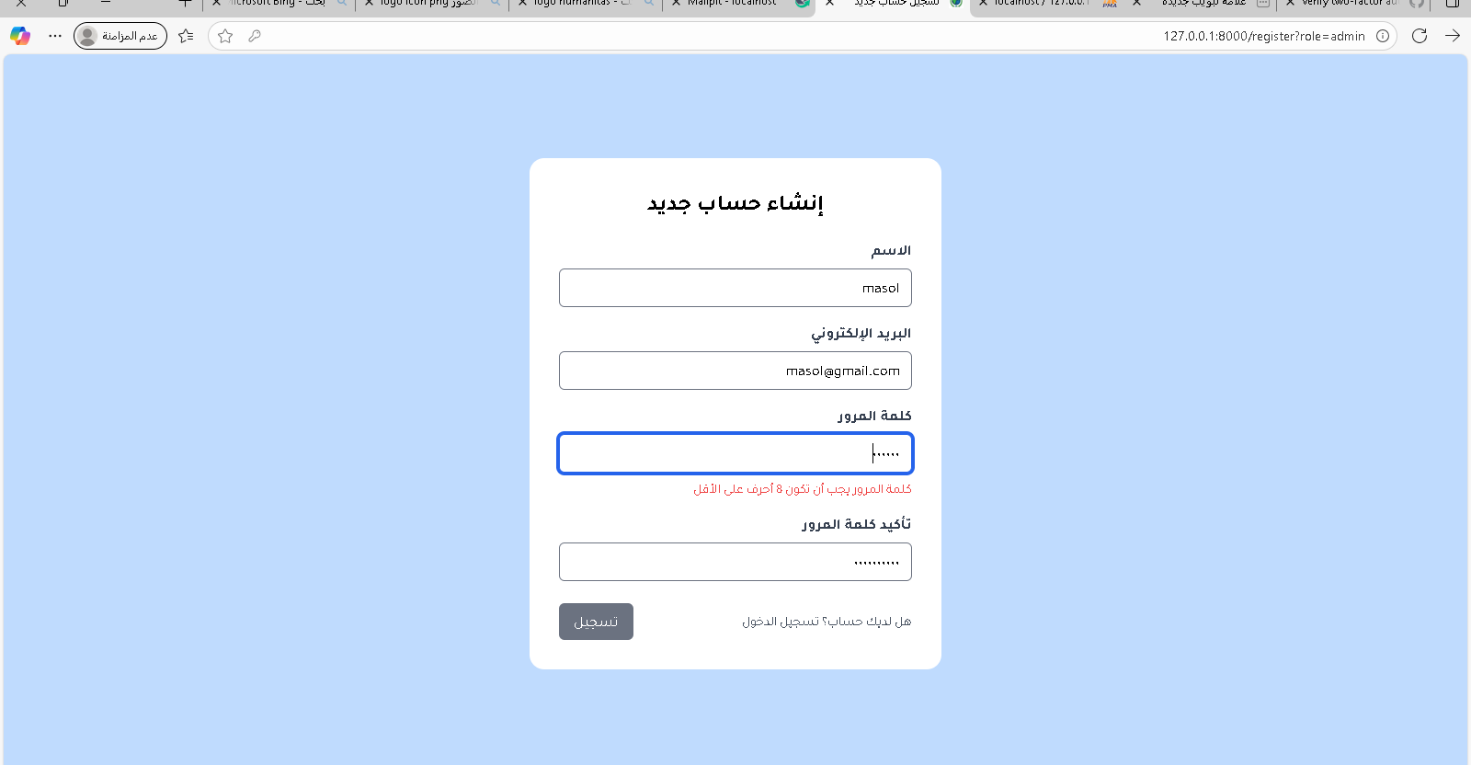
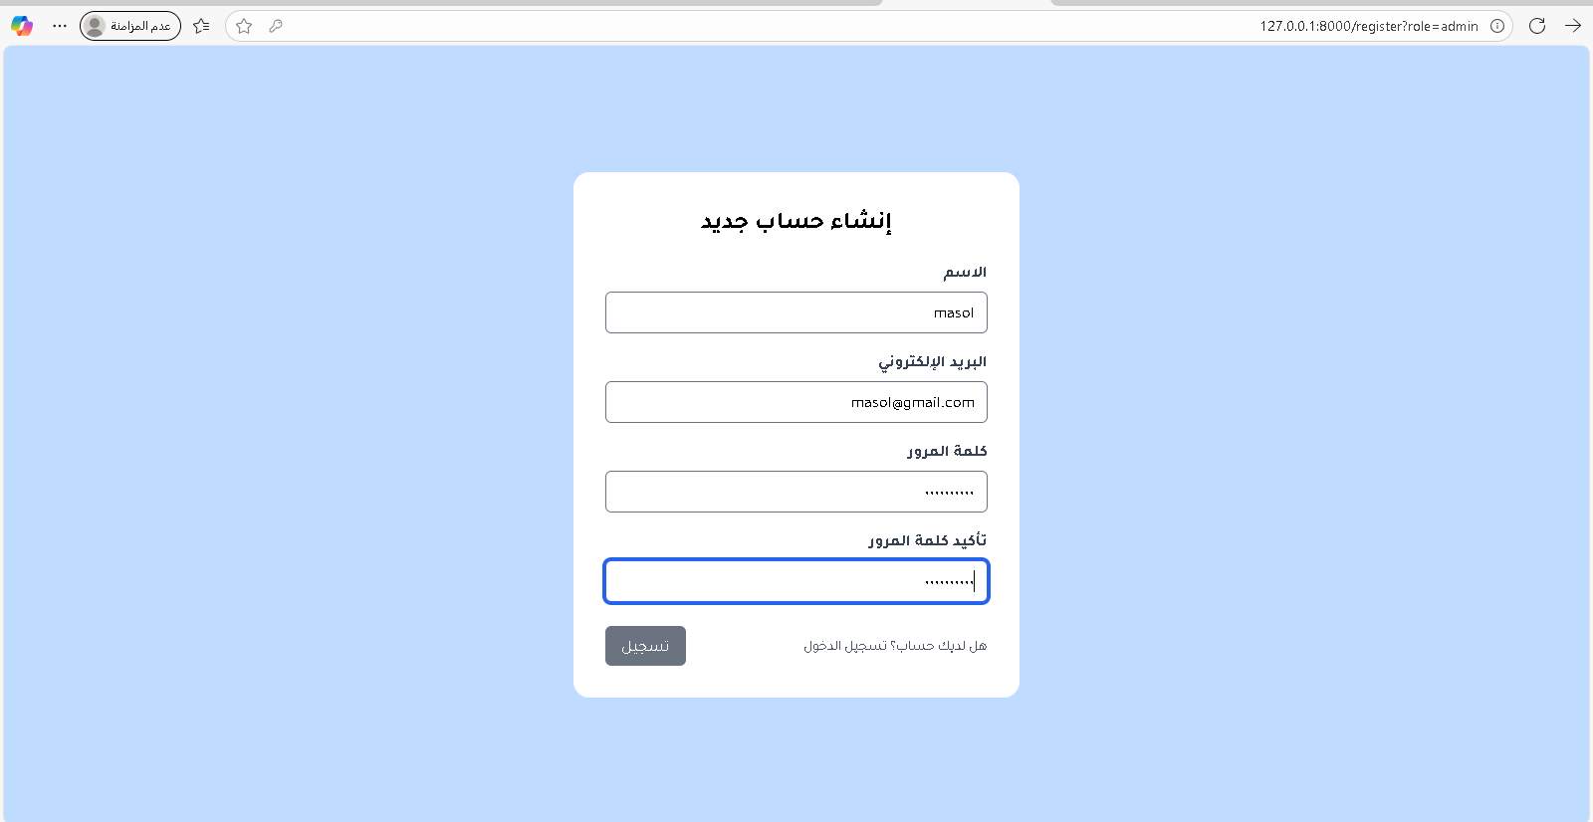
إنشاء حساب
03

Slide 4
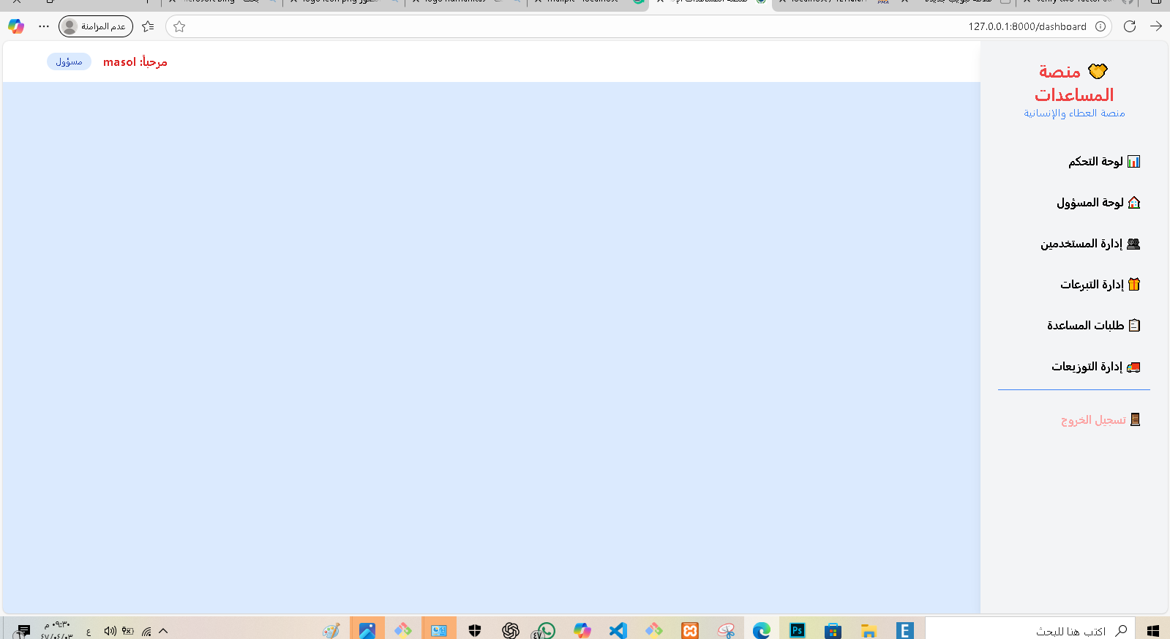
لوحة تحكم الادمن
04

Slide 5
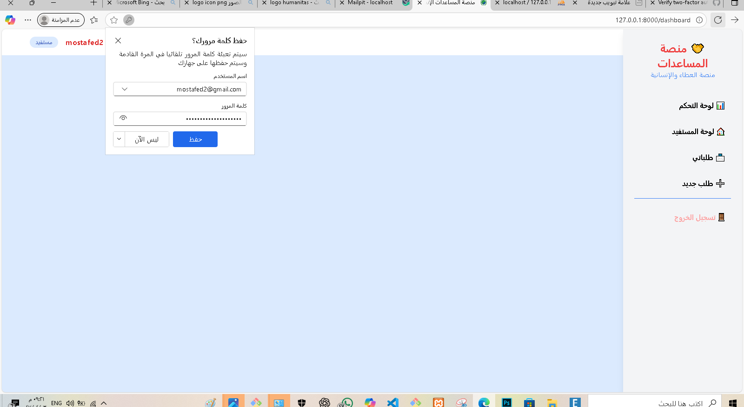
لوحة تحكم المستفيد
05

Slide 6
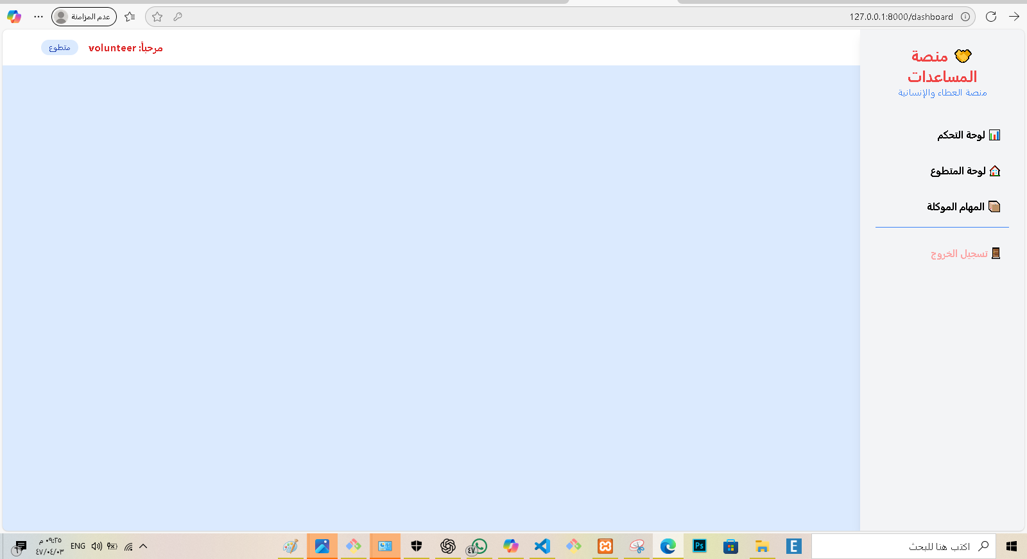

لوحة تحكم المتطوع
06

Slide 7
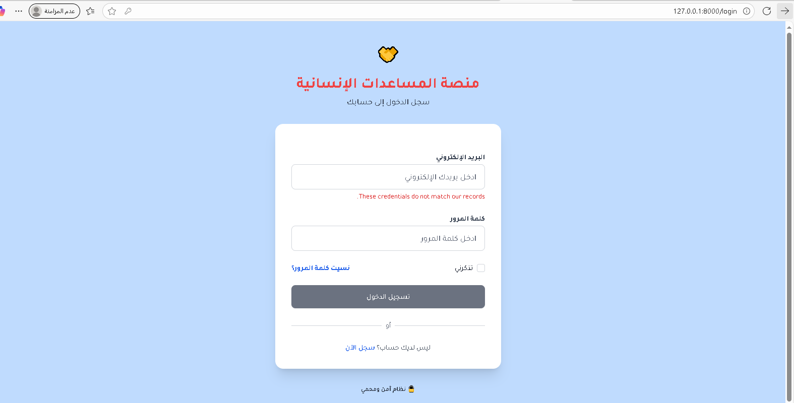
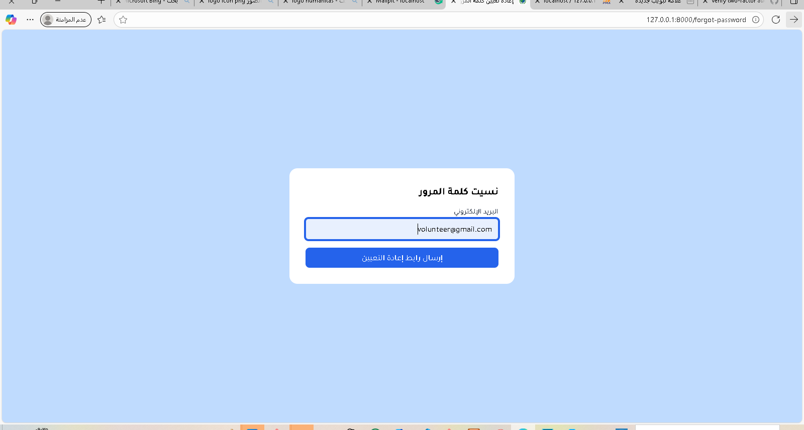
تسجيل الدخول
نسيت كلمة المرو
07

Slide 8
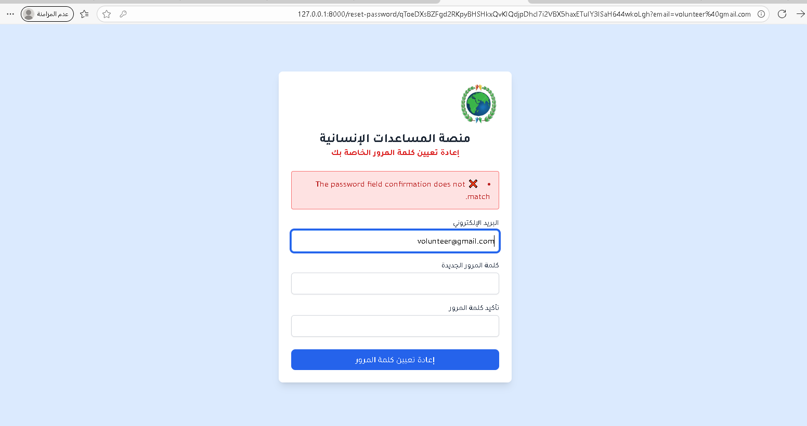
إعادة تعين كلمة المرور
08

Slide 9
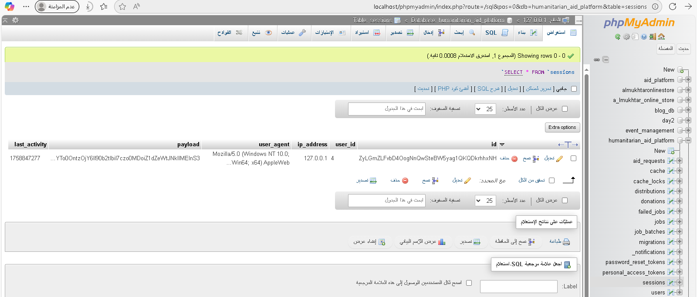
قواعد البيانات
العلاقات:
User ←→ AidRequest ←→ Distribution ←→ Donation
User ←→ Distribution (كمتطوع أو مستفيد)
User ←→ Notifications, Tokens, Sessions

Slide 10
قواعد البيانات
جدول users
الوصف | النوع | العمود
معرف المستخدم | bigint | id
بيانات المستخدم | string | email,name
beneficiary,volunteer,admin | enum | role
معلومات التواصل | string/text | address,phone
ملف إثبات | string | document_path
العلاقات :
hasMany → aid_requests, distributions
morphMany → notifications_, personal_access_tokens
الصلاحيات | الدور
إدارة التبرعات، الطلبات، المستخدمين | admin
تنفيذ التوزيعات، رفع إثباتات التوصيل | volunteer
تقديم الطلبات، متابعة الحالة | beneficiary

Slide 11
قواعد البيانات
جدول donations
الوصف | النوع | العمود
اسم المتبرع | enum | donor_name
نوع التبرع | string | type
الكمية | integer | quantity
حالة المتبرع | enum | status
وصف اختياري | text | description
العلاقات :
hasMany → distributions

Slide 12
قواعد البيانات
جدول aid_requests
الوصف | النوع | العمود
يربط المستفيد | foreignid | beneficiary_id
نوع الطلب | enum | type
حالة الطلب | enum | status
ملف اثبات | string | document_url
العلاقات :
belongsTo → users
hasMany → distributions

Slide 13
جدول distributions
قواعد البيانات
الوصف | النوع | العمود
يربط المستفيد | foreignid | beneficiary_id
يربط المتطوع | notes | volunteer_id
يربط االتبرع | foreignid | donation_id
يربط الطلب | foreignid | aid_request
حالة التوصيل | enum | delivery_status
إثبات التوصيل | string | proof_file
ملاحظات إضافية | text | notes
العلاقات :
belongsTo → users, donations, aid_requests

Slide 14
العلاقات
نوع العلاقة | يرتبط ب | الكيان
hasMany | Distribution,aidrequests | users
hasMany | distribution | donations
hasMany,belongsTo | User, Distribtion | aidRequests
belongsTo | User, Donation, AidRequest | distributions
morphMany | Notification | users

Slide 15
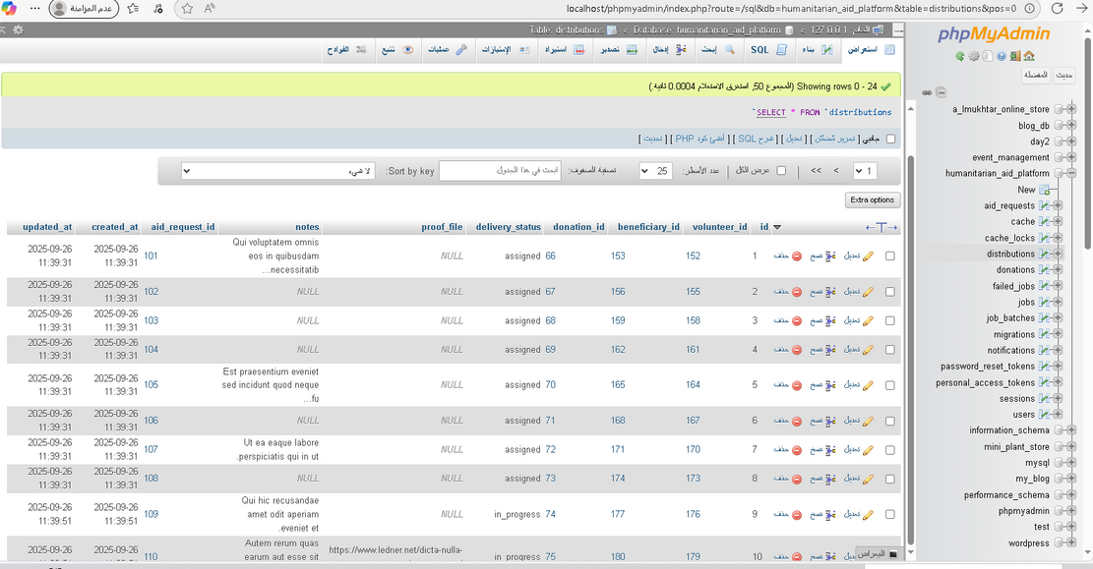
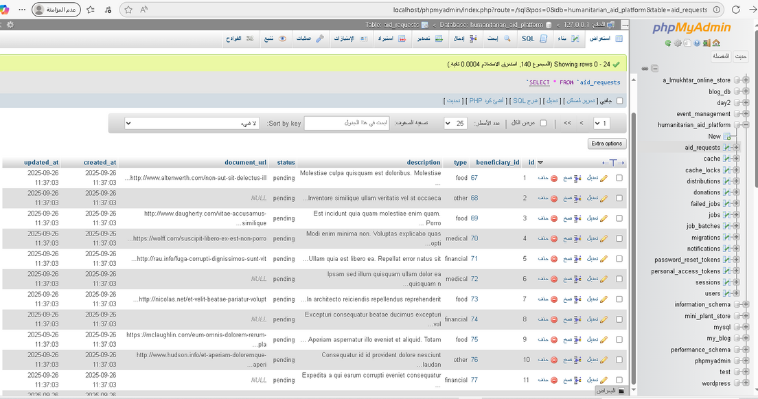
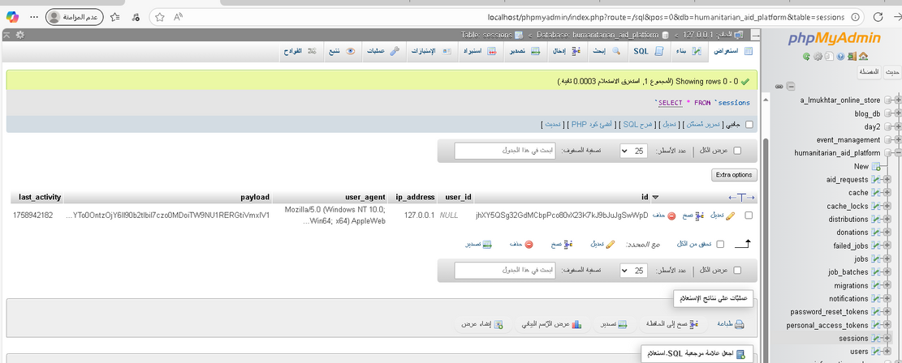
Factories & Seeders
aid_requests
distribution
sessions

Slide 16
models
تحليل العلاقات بين الجداول والموديلات
User Model
يمثل: المسؤول، المتطوع، أو المستفيد
العلاقات:
aidRequests() → hasMany طلبات المساعدة كمستفيد
distributions() → hasMany التوزيعات كمستفيد
volunteerDistributions() → hasMany التوزيعات كمتطوع
notifications() → morphMany إشعارات موجهة للمستخدم
وظائف إضافية:
isAdmin(), isVolunteer(), isBeneficiary() لتحديد الدور
getRoleName() ترجمة الدور للعربية
getUnreadNotificationsCount(), markAllNotificationsAsRead() لإدارة الإشعارات

Slide 17
models
تحليل العلاقات بين الجداول والموديلات
Donation Model
يمثل: التبرعات المقدمة
العلاقات:
distributions() → hasMany التوزيعات المرتبطة بهذا التبرع
AidRequest Model
يمثل: طلبات المساعدة من المستفيدين
العلاقات:
beneficiary() → belongsTo المستخدم المستفيد
distributions() → hasMany التوزيعات الناتجة عن هذا الطلب

Slide 18
models
تحليل العلاقات بين الجداول والموديلات
Distribution Model
يمثل: عملية توزيع التبرع
العلاقات:
volunteer() → belongsTo المستخدم المتطوع
beneficiary() → belongsTo المستخدم المستفيد
donation() → belongsTo التبرع المرتبط
aidRequest() → belongsTo الطلب المرتبط

Slide 19
Models
تمثيل البيانات: مثل جدول المستخدمين التبرعات التوزيعات والمتطوعين مستفيدين في قاعدة البيانات.
التعامل مع قاعدة البيانات: جلب، حفظ، تعديل، حذف البيانات.
تطبيق المنطق المرتبط بالبيانات: مثل التحقق من صحة رقم الهاتف أو تنسيق اسم المستخدم.

Slide 20
Aid_request
العلاقات
public function beneficiary(){
return $this->belongsTo(User::class, 'beneficiary_id');}
كل طلب مساعدة مرتبط بمستخدم واحد (المستفيد)، باستخدام المفتاح beneficiary_id.
public function distributions(){
return $this->hasMany(Distribution::class);}
كل طلب مساعدة ممكن يكون له عدة توزيعات مرتبطة به.
متى الاستدعاء(controllers)
التوزيعات المرتبطة بطلب معين
لطلبات المرتبطة بمستخدم
طلب جديد

Slide 21
Distribution
العلاقات
public function donation(){
return $this->belongsTo(Donation::class);}
يربط التوزيع بالتبرع الذي تم توزيعه.
public function volunteer(){
return $this->belongsTo(User::class, 'volunteer_id');}
يربط التوزيع بالمستخدم المتطوع.
public function aidRequest(){
return $this->belongsTo(AidRequest::class);}
يربط التوزيع بطلب المساعدة (لو كان التوزيع ناتج عن طلب معين).
public function beneficiary(){
return $this->belongsTo(User::class, 'beneficiary_id');}
يربط التوزيع بالمستخدم المستفيد.
متى الاستدعاء(controllers)
لجلب التوزيعات المرتبطة بطلب معين
لجلب التوزيعات المرتبطة بمستفيد
لإنشاء توزيع جديد

Slide 22
Donation
العلاقات
public function distributions(){
return $this->hasMany(Distribution::class);}
كل تبرع يمكن أن يُوزع على أكثر من مستفيد، وكل توزيع يتم تسجيله في جدول distributions.
متى الاستدعاء(controllers)
لحساب عدد التوزيعات
لجلب التوزيعات المرتبطة بتبرع معين
لإنشاء تبرع جديد

Slide 23
User
use HasApiTokens, HasFactory, Notifiable;
HasApiTokens: لدعم المصادقة باستخدام Laravel Sanctum.
HasFactory: لإنشاء بيانات وهمية.
Notifiable: لتفعيل نظام الإشعارات.
العلاقات
public function distributions()
يربط المستخدم بالتوزيعات التي استلمها.
public function volunteerDistributions()
يربط المستخدم بالتوزيعات التي نفذها.
public function aidRequests()
يربط المستخدم المستفيد بطلباته
الدور
public function isAdmin()
public function isVolunteer()
public function isBeneficiary()
تسهل التحقق من نوع المستخدم داخل الـ Controller أو الـ Middleware.
متى الاستدعاء(controllers)
لجلب التوزيعات المرتبطة بطلب معين
لجلب التوزيعات المرتبطة بمستفيد
لإنشاء توزيع جديد

